Slide 1
MATLAB/Simulinkによる RADAR計測システムの開発
A02. 令和元年度 電気情報工学科 卒業研究発表会
Development on RADAR measurement system
using MATLAB/Simulink
5E 20 佐藤凌雅
Ryoga Sato
(Akita Lab.)
Notes:
Good morning everyone.
My name is Ryoga Sato.
Today, I’ll be talking about “Development on RADAR measurement system using MATLAB/Simulink”.

Slide 2
Introduction（非表示スライド）
既存のアクティブサスペンションは段差進入時の最初の衝撃を完全に吸収するのは困難
事前に路面の段差を検知できるシステムの実現を目的とする
2

Slide 3
Introduction
Existing active suspensions are difficult to completely absorb the first impact when entering a step
Aiming to realize a system that can detect road steps in advance
2
Notes:
Existing active suspensions are difficult to completely absorb the first impact when entering a step.
In this study, it aims to realize a system that can detect road steps in advance.

Slide 4
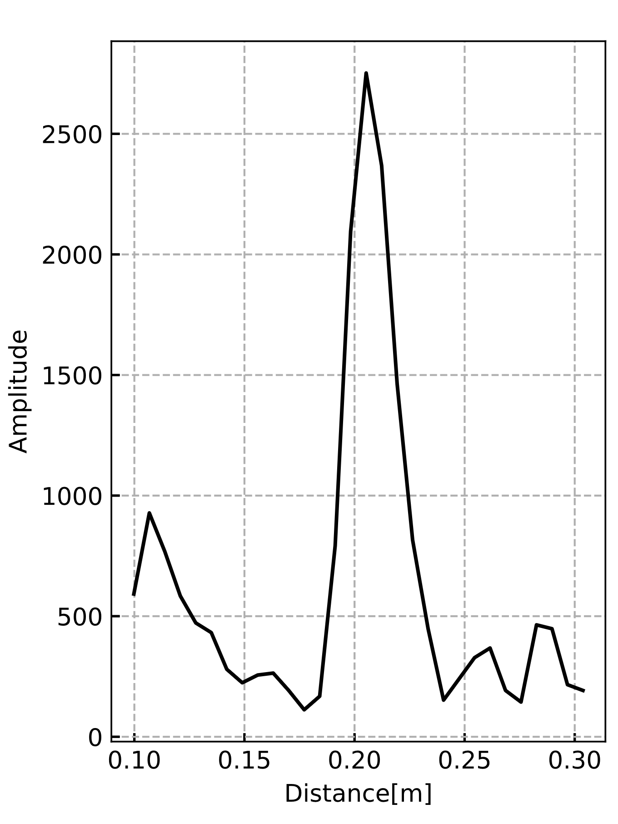
RADAR
電波を照射し反射波を測定することで対象物までの距離を測る
光を使用しないため，照度変化に対してロバスト
使用するRADAR（XR112）は距離別の反射強度を出力する
右図は路面から0.2mの位置に設置したRADARから得られたデータ
図1 RADARデータの例
3
Notes:
ここからは日本語で説明いたします．
本研究では路面の状態を調べるセンサとしてRADARを使用しました．
RADARは電波を用いて対象物までの距離を測るセンサです．
今回使用するRADARは，距離に対する電波の反射強度を出力するものになっています．
右の図はRADARを路面から0.2m離した位置から電波を照射し，得られたデータになります．
図からは，0.2m付近に反射強度のピークが現れていることがわかります．
このことから，ピーク値が現れたポイントが物体の位置，すなわち路面までの距離と推測できます．

Slide 5
システムの開発手法
1. テストデータ収集
Simulinkに入力するためのテストデータをPIUSを用いて収集
2. 信号処理アルゴリズム設計
段差の有無を算出する信号処理器をSimulink上に構築
3. アルゴリズムの検証
1. で収集したデータを2. で構築したアルゴリズムで処理を行い，アルゴリズムの有効性を検証
4
Notes:
今回提案するシステムは，このような流れで開発しました．
事前に車両からRADARのテストデータを取得し，シミュレーションソフトであるSimulinkでアルゴリズムの構築，検証を行いました．

Slide 6
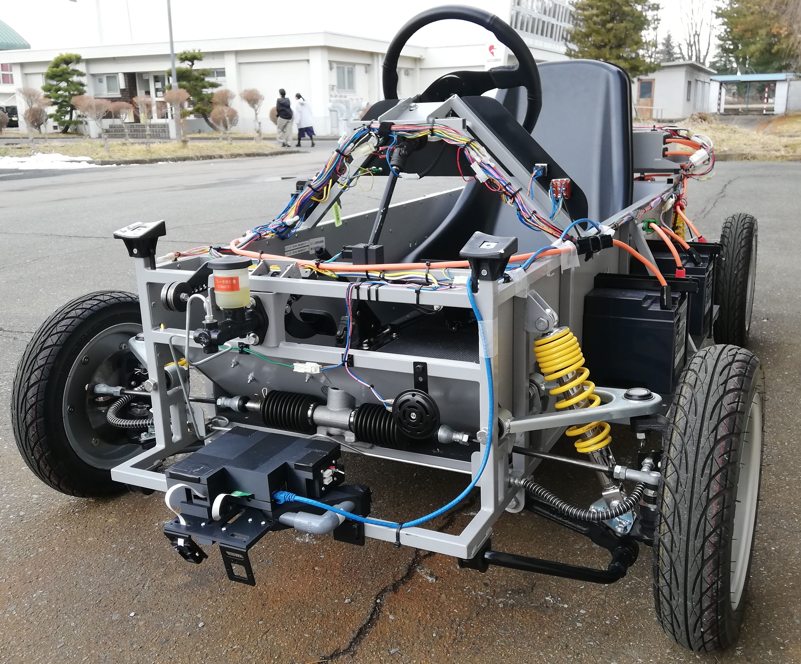
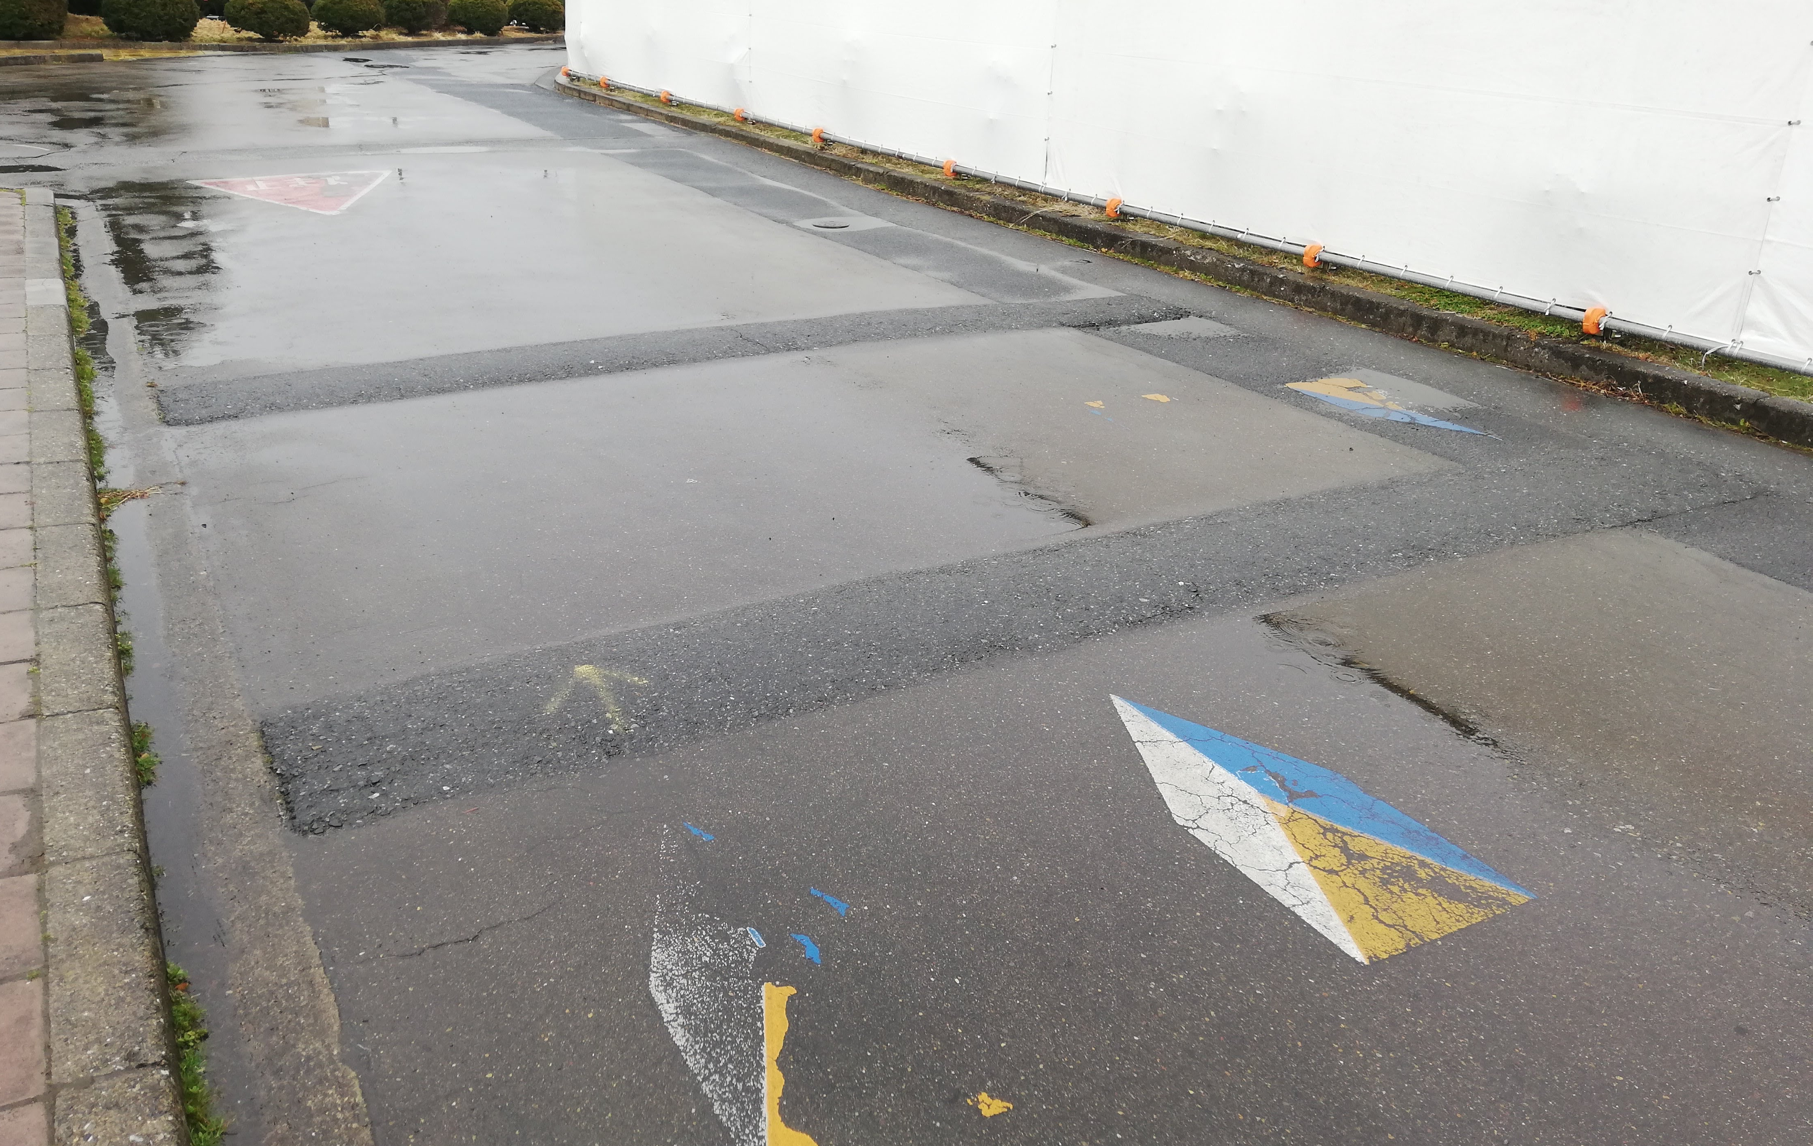
テストデータの収集環境
分解組立型電気自動車（PIUS）の前面にRADARを搭載
取り付け角度は45度
図2 測定に使用した車両
段差を約30km/hで走行
データの取得周波数は300Hz
図3 測定に使用した段差
5
Notes:
テストデータの収集はPIUSを用いて行いました．
RADARを確実に車体に固定するために，3Dプリンタを用いて筐体を製作し，車両に取り付けました．赤い丸で囲んだ箇所がRADARの取付位置です．
このPIUSを約時速30kmで本校敷地内にある段差を走行させてデータを取得しました．

Slide 7
構築したシステム
路面までの距離の微分値の絶対値が閾値を超えたときに段差と判定
図4 構築したシステムのブロック図
6
Notes:
RADARのデータから段差の有無を判定するシステムはこのようなものを構築しました．
まず，RADARのデータを配列形式で読み込みます(1.)．
次に，電波の減衰を補償する処理を施します(2.)．
その後，ピークが現れてるデータのインデックスを選択し(3.)，インデックス番号を実際の距離の単位に変換します(4.)．
得られた路面までの距離を微分し(5.)，微分値が閾値を超えた場合は段差の検知とします(6.)．
最後に結果をMATLABに転送します(7.)

Slide 8
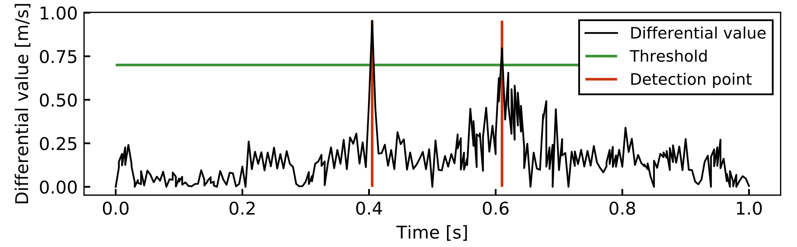
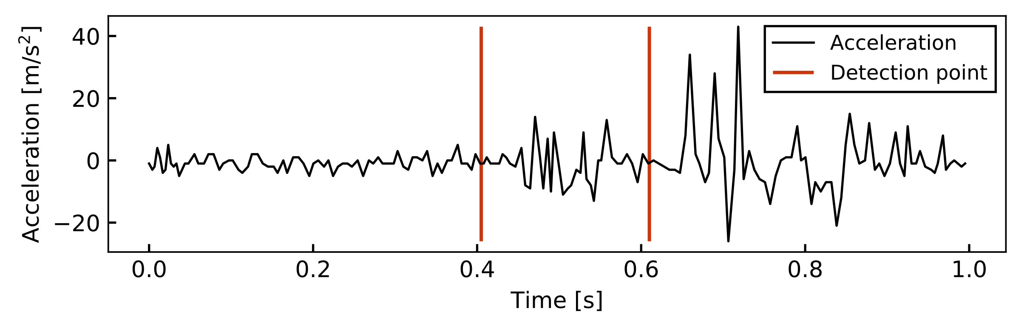
システムの検証
図5 路面までの距離の微分値の絶対値
図6 車体に加わった上下方向の加速度
→ 車体に衝撃が加わる前に段差を検知している
7
Notes:
システムの評価は段差検知のタイミングと車体に衝撃が加わったタイミングを比較することで行いました．
上の図は路面までの距離の微分値の絶対値を表しています．
閾値を超えた箇所は赤線で示した2か所になります．
このときに，車体に加わった上下方向の加速度の推移は下の図のようになっていました．
15m/s^2を超える加速度検知した50ミリ秒前に，システムが段差を検知していたことがわかります．

Slide 9
まとめ
提案システムはRADARを用いて路面の段差を事前に検知することが可能であることが分かった
今後の課題として検知精度の向上，段差の大きさの特定があげられる
段差を事前に特定することで，アクティブサスペンションの動作タイミングの決定に応用できる可能性があると考える
8
Notes:
まとめです．
提案システムはRADARを用いて路面の段差を事前に検知することが可能であることが分かりました．
今後の課題として検知精度の向上，段差の大きさの特定があげられます．
以上で発表を終わります．
ご清聴ありがとうございました．

